Slide 1


盛大业务督导中心
非油业务7月巡检报告
XXX XXX XXX

Slide 2
中国石油上海销售
01
总体情况概述
02
片区问题汇总
目录
03
重点问题分析
04
具体问题分析
05
检查结果分析

Slide 3
01
总体情况概述
PART

Slide 4
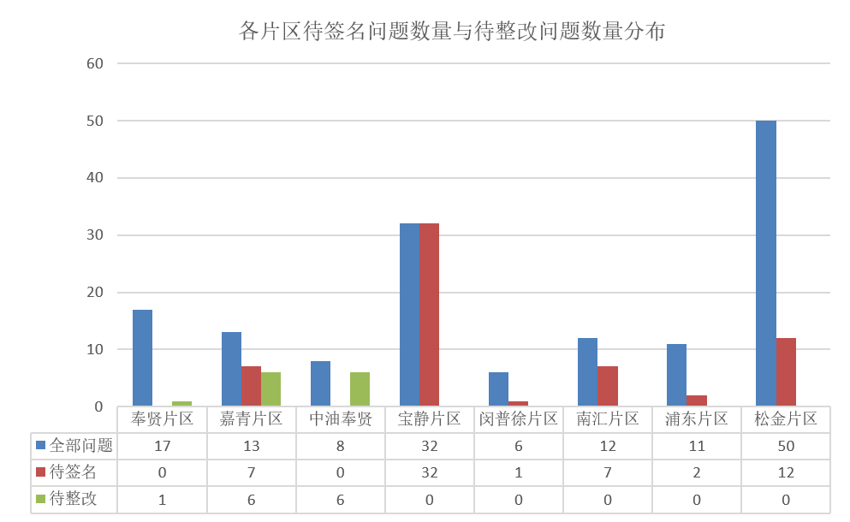
一、总体情况概述
上期暂无待整改问题。
各片区待验收与待整改问题数量分布
当前范围暂无数据

Slide 5
一、总体情况概述
巡检期间：7月巡检，2026年7月1日-2026年7月31日
巡检范围：7月非油现场抽检2座站点，涉及1个管理片区。
序号 | 所属片区 | 站点数量 | 站点
1 | 浦东 | 2 | 测试一站、测试二站

Slide 6
一、总体情况概述
检查共发现5项问题，其中，各区问题数量如下：
序号 | 所属片区 | 站点数量 | 片区问题总项 | 站平均问题数 | 站点问题数
1 | 浦东 | 2 | 5 | 2.5 | 测试一站（3）、测试二站（2）

Slide 7
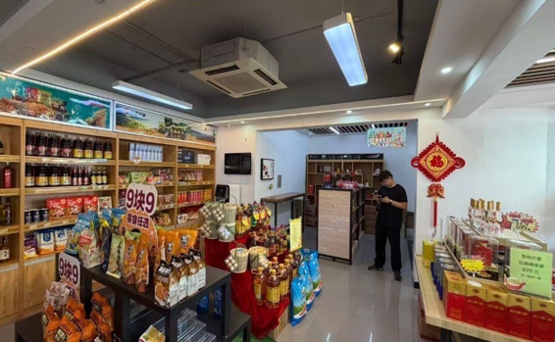
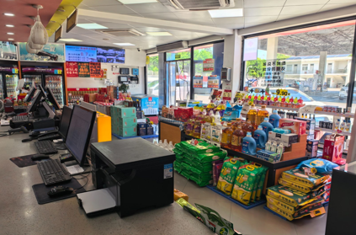
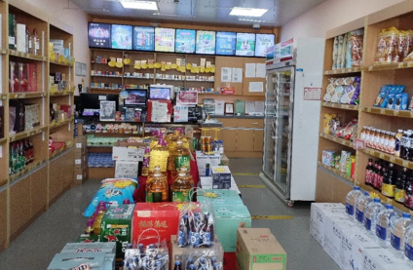
一、总体情况概述
本月巡检便利店优秀陈列与运营全景
龚路加油站
四岔口加油站
上中加油站

Slide 8
02
片区问题汇总
PART

Slide 9
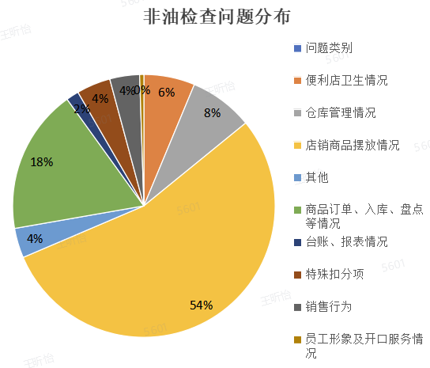
二、片区问题汇总——总体概况
本次非油巡检共发现5项问题。

Slide 10
二、片区问题汇总——浦东片区
涉及站点数：2座（测试一站、测试二站）
问题总计：5项（占本次全盘通报问题总量的100.0%，主要集中于店销商品摆放情况）
站平均问题数：2.5项/站

Slide 11
03
重点问题分析
PART

Slide 12
三、重点问题分析
1. 检查总体情况
198 问题总数
20+ 问题覆盖领域
21 重点问题数
13% 重点问题占比
2. 分析方法
本期共统计5项审核通过问题，覆盖2个非油检查领域。本次分析旨在识别便利店运营流程中的潜在风险，使用的方法包括：
定量评估：统计各类问题发生频次，识别高风险问题领域
关联分析：建立重点问题与检查项目的映射关系，掌握重点问题的发生阶段
风险识别：结合外部信息识别典型问题的风险及影响，依据风险与频次展示典型问题
归因优化：探究数据之后的共性缺失，提出流程化改善建议

Slide 13
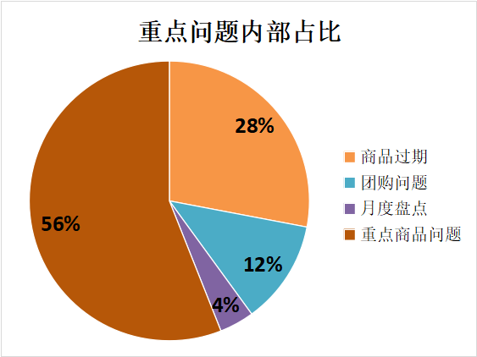
三、重点问题分析
3. 重点问题概述
本次分析对4类关键问题的定义，以及问题内部占比如图所示：
重点商品
月度盘点
烟酒等高价值货品
库存交接与盘点
聚焦货品的账实相符率、陈列与推广情况，以及仓储存放安全。
核实交接班盘点记录，盘点覆盖率及签字完整性。
商品过期
团购问题
食品安全
资金与流程合规
抽查过期商品的检查、登记及销毁处理情况。
审查团购审批手续的合规性，以及资金滞留风险。

Slide 14
三、重点问题分析
4. 重点问题发生环节
根据问题定义，将重点问题与检查环节做关联性分析，可以得出：
·重点商品发生在商品盘点（100.0%）。
·月度盘点发生在商品盘点（100.0%）。
重点问题 | 商品盘点
重点商品 | 100.0%
月度盘点 | 100.0%
商品过期
团购问题

Slide 15
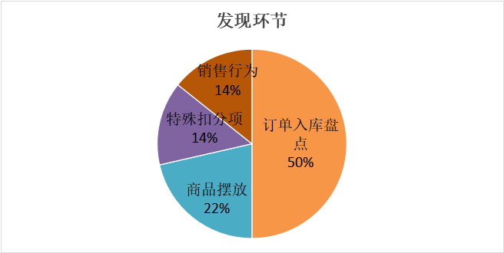
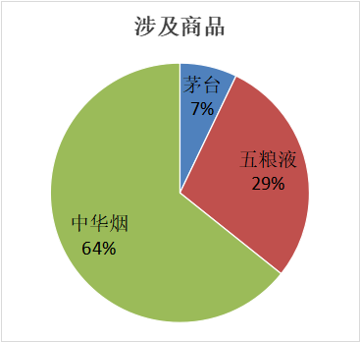
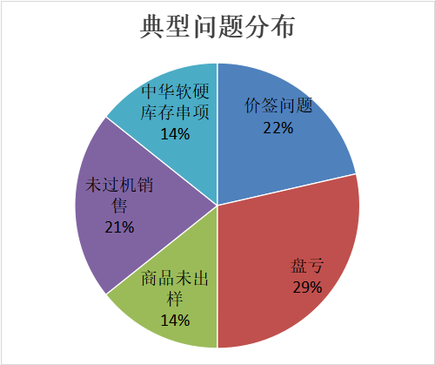
三、重点问题分析
5. 重点商品问题
重点商品问题共1项，占全部问题20.0%
主要发生于商品盘点（100.0%）
涉及商品：中华烟（1项）
具体表现：盘亏（1项）

Slide 16
三、重点问题分析
5.1 重点商品典型问题
重点商品问题主要涉及账实、陈列、销售过机和价签管理。
检查项目 | 站点 | 问题描述
现场抽盘 | 测试一站 | 软中华盘亏10包。

Slide 17
三、重点问题分析
5.2 重点商品典型问题（续）
检查项目 | 站点 | 问题描述
- | - | 当前范围暂无该类重点问题

Slide 18
三、重点问题分析
共1项，占全部问题20.0%
重点核实交接班盘点记录、盘点覆盖率及签字完整性。
共1起，占全部问题的4%
具体表现为：无月度盘点（100%）
检查项目 | 站点 | 问题描述
- | - | 当前范围暂无该类重点问题

Slide 19
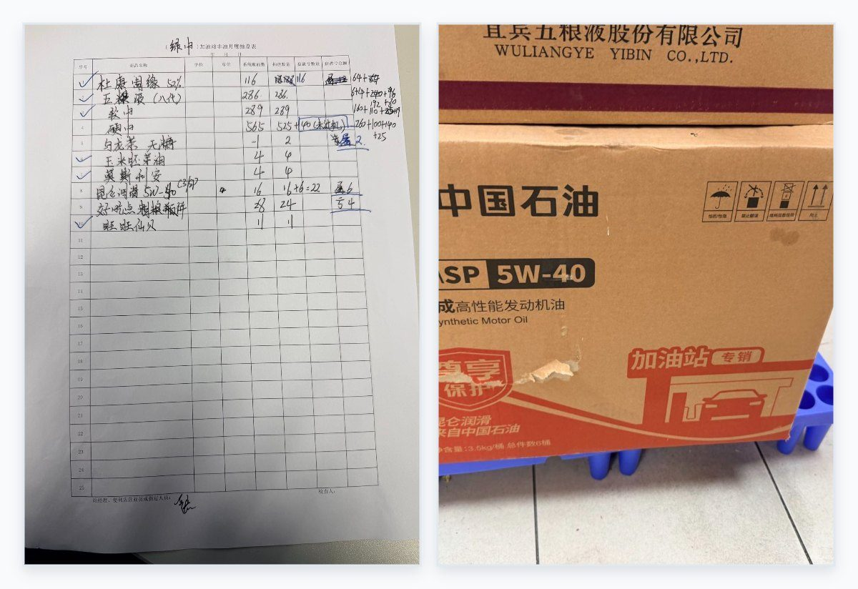
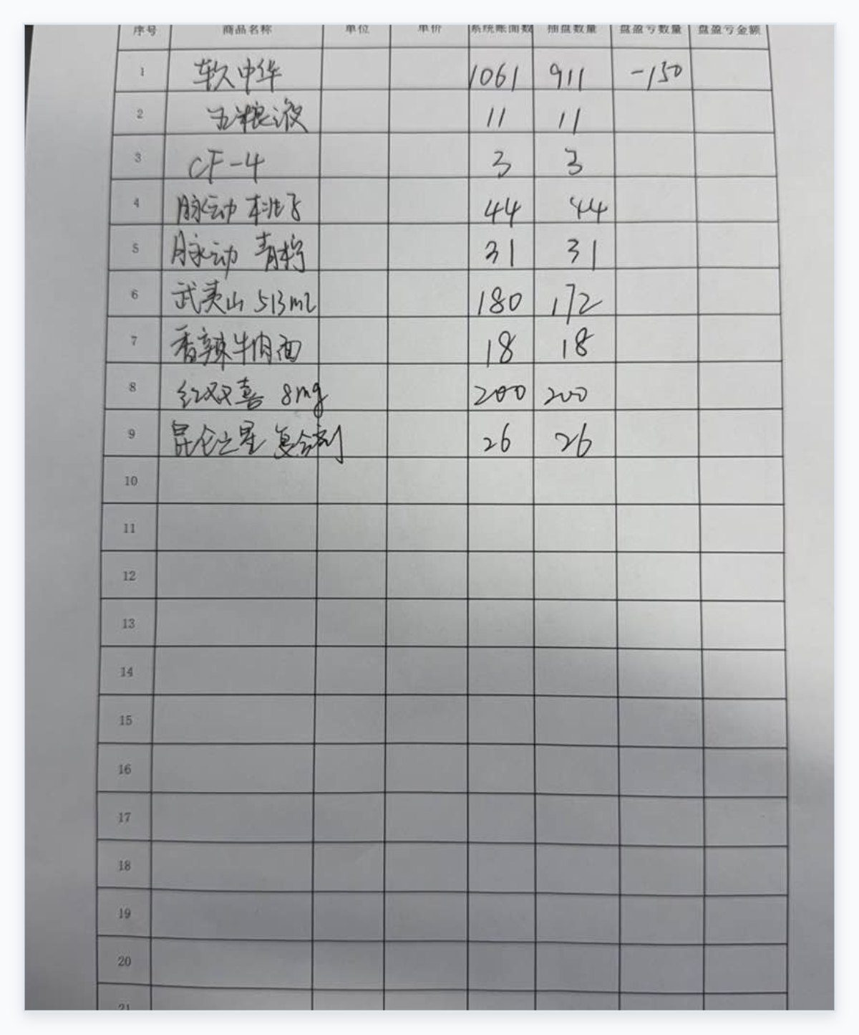
三、重点问题分析
7. 团购问题
共0项，占全部问题0.0%
暂无问题照片
典型问题 | 问题详情
暂无 | 当前范围暂无团购重点问题
未命名站点：暂无问题描述
暂无问题照片
未命名站点：暂无问题描述

Slide 20
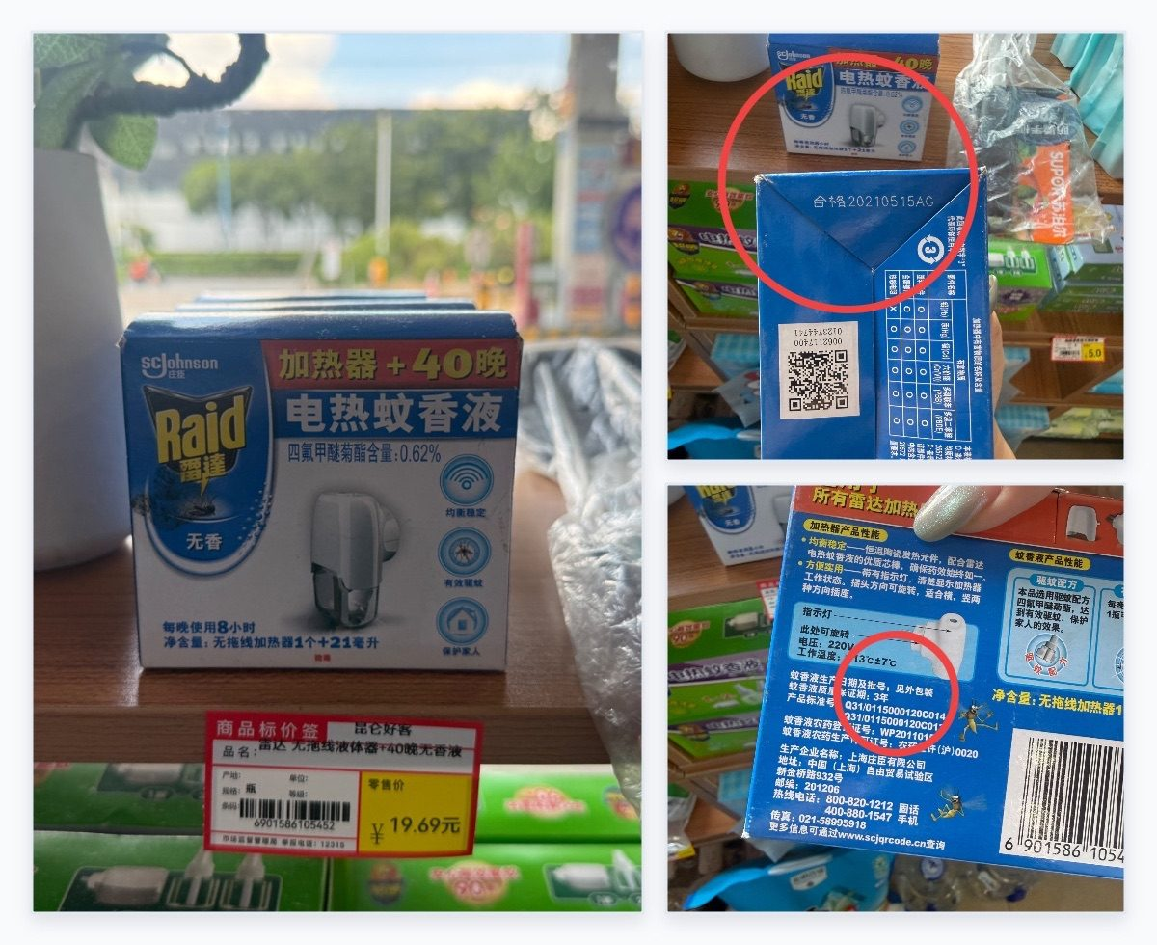
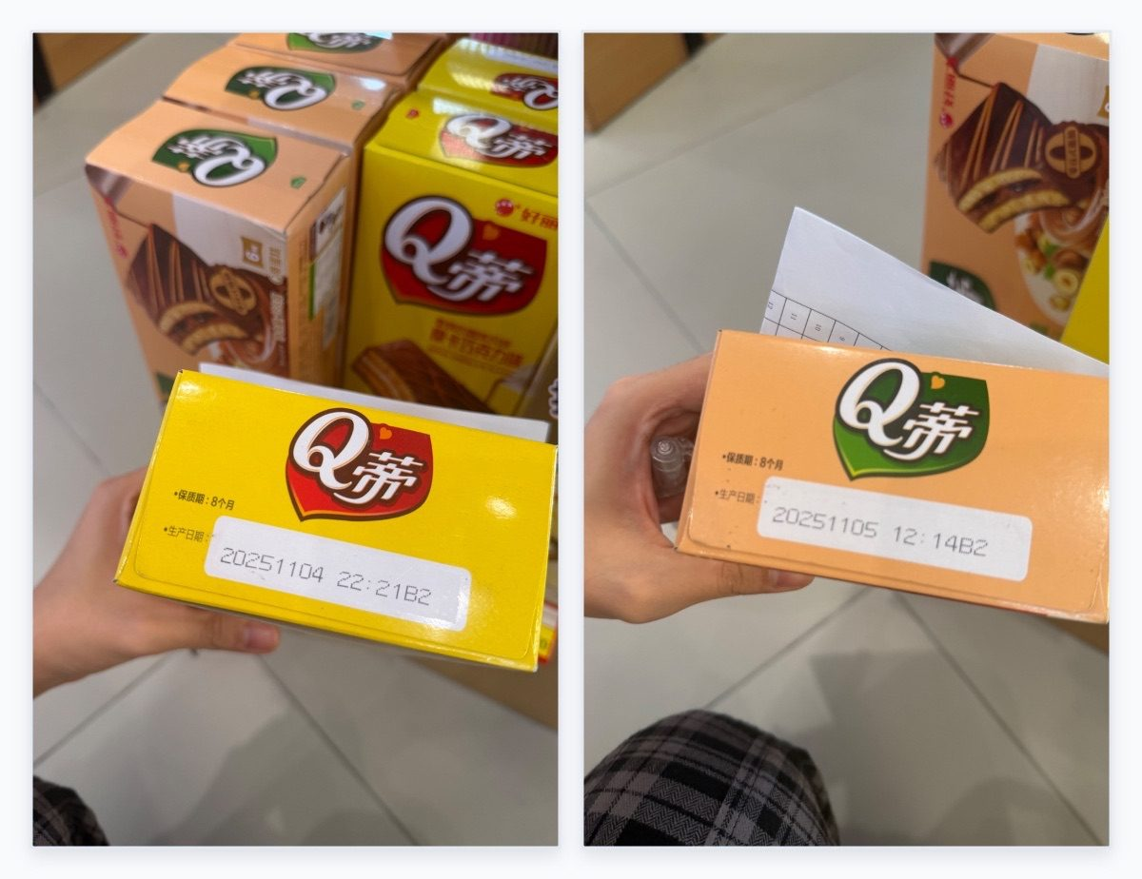
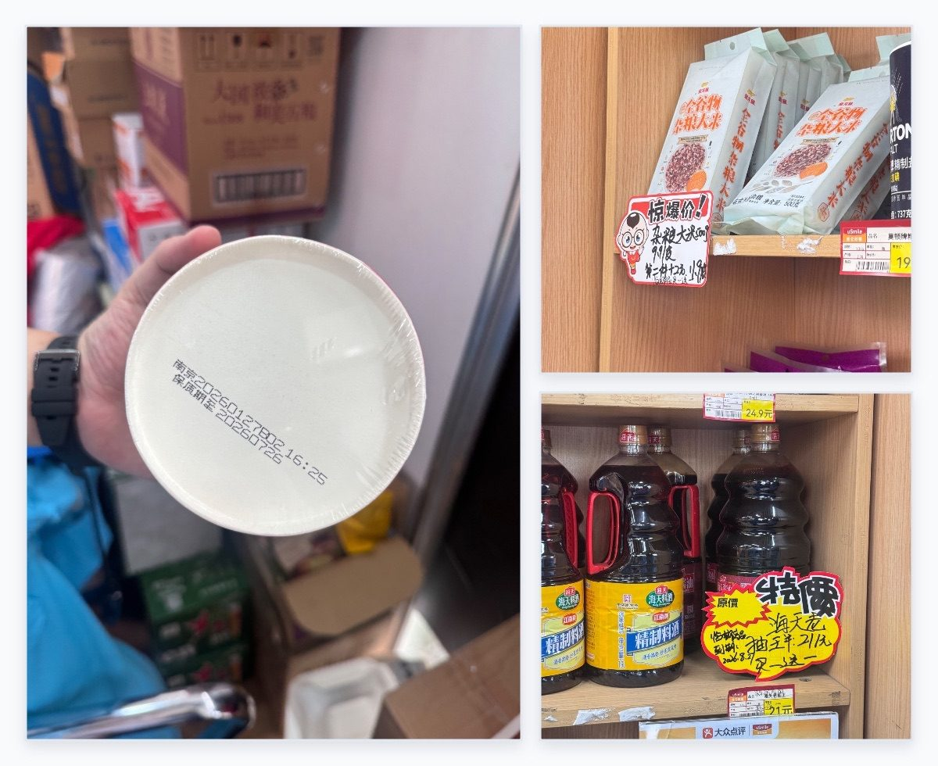
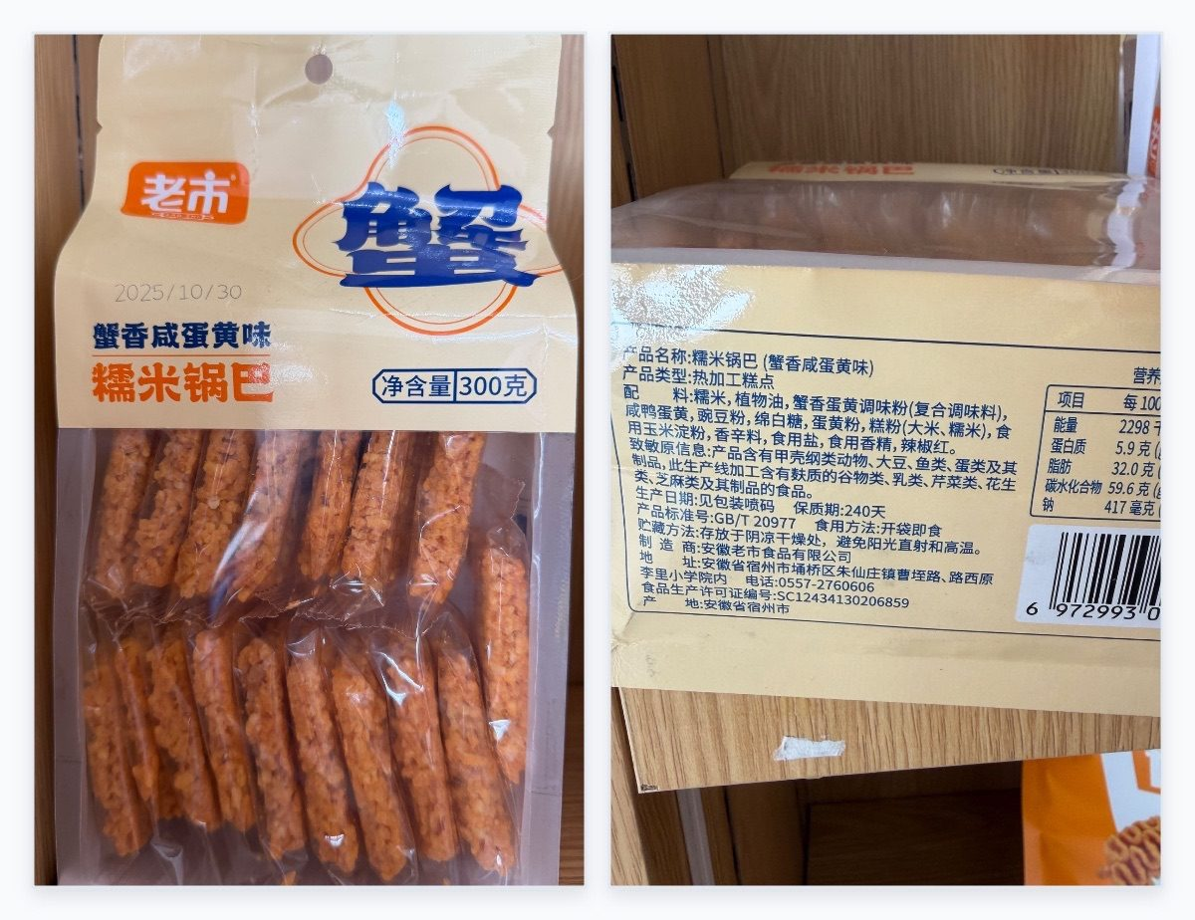
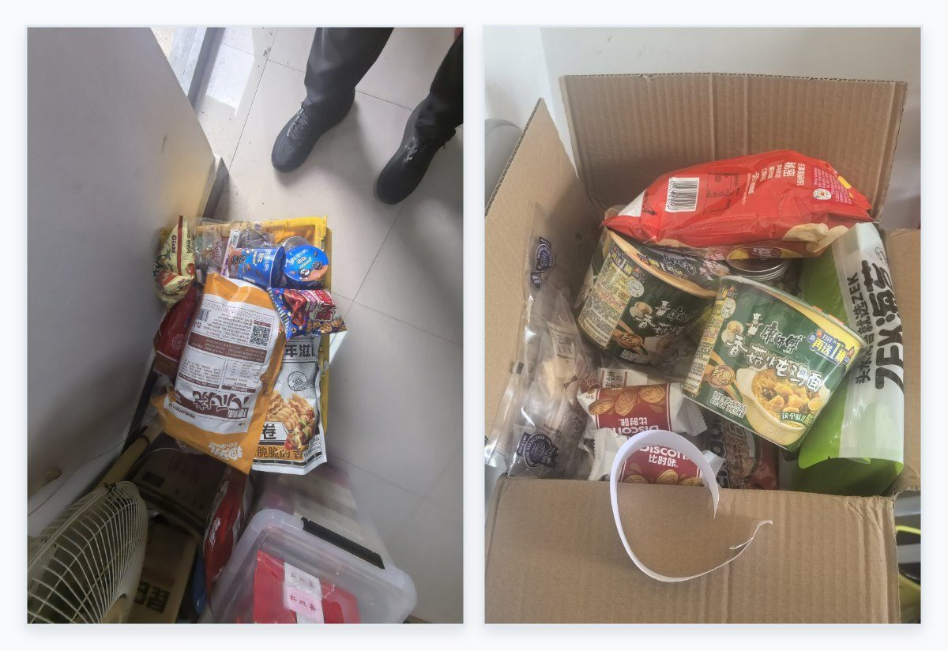
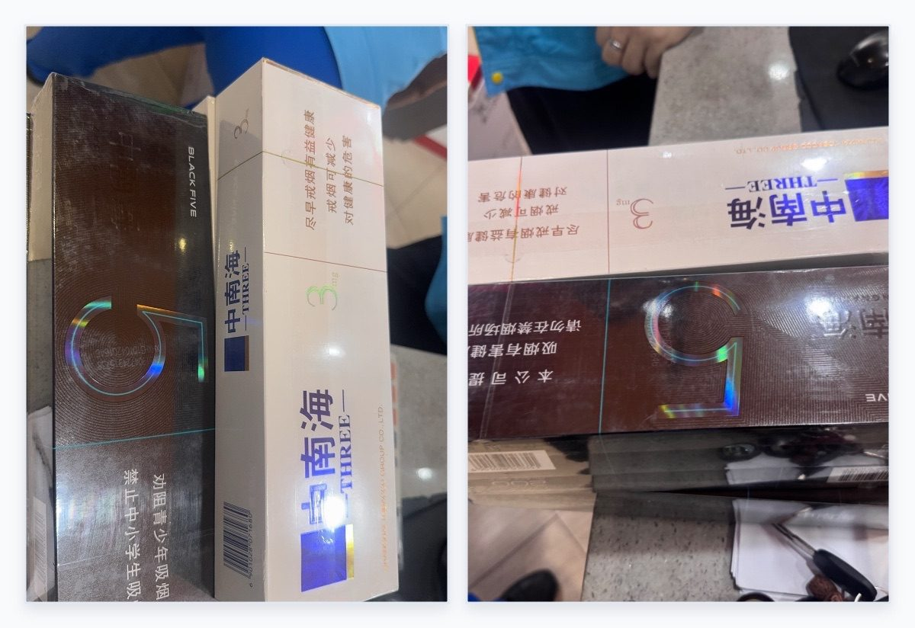
暂无问题照片
暂无问题照片
未命名站点：暂无问题描述
未命名站点：暂无问题描述
暂无问题照片
暂无问题照片
未命名站点：暂无问题描述
未命名站点：暂无问题描述

Slide 21
04
具体结果分析
PART

Slide 22
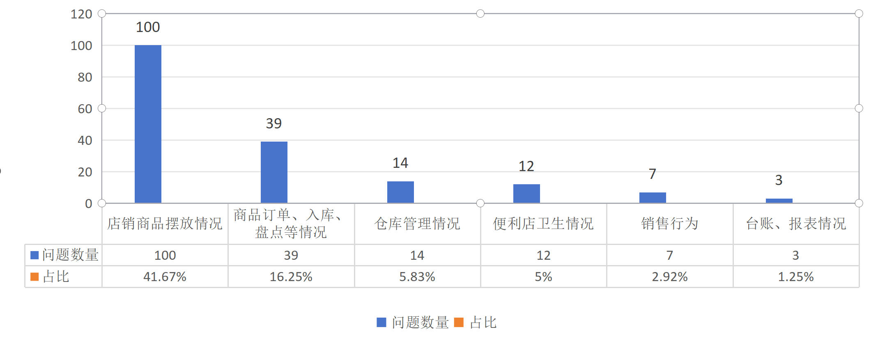
四、具体问题分析
1. 问题分布
按照检查内容大类（即问题出现在运营过程中的环节），所有具体问题分布如图：

Slide 23

四、具体问题分析
2. 分析方法
旨在从问题的具体描述中提取问题特征，识别共性问题。
有时一条问题记录可能包含多个关键词，也就是具有多个特征，因而关键词分析相比于问题类别分析更能够洞察共性。
价签标识 2
货架积灰 2

Slide 24
四、具体问题分析
3. 商品摆放
共3项，占全部问题60.0%，典型问题如下：
高频特征 | 数量 | 典型表现
价签标识 | 2 | 商品无价签
暂无问题照片
暂无问题照片
测试一站：商品无价签
未命名站点：暂无问题描述
暂无问题照片
暂无问题照片
·测试一站：商品无价签
未命名站点：暂无问题描述
未命名站点：暂无问题描述

Slide 25
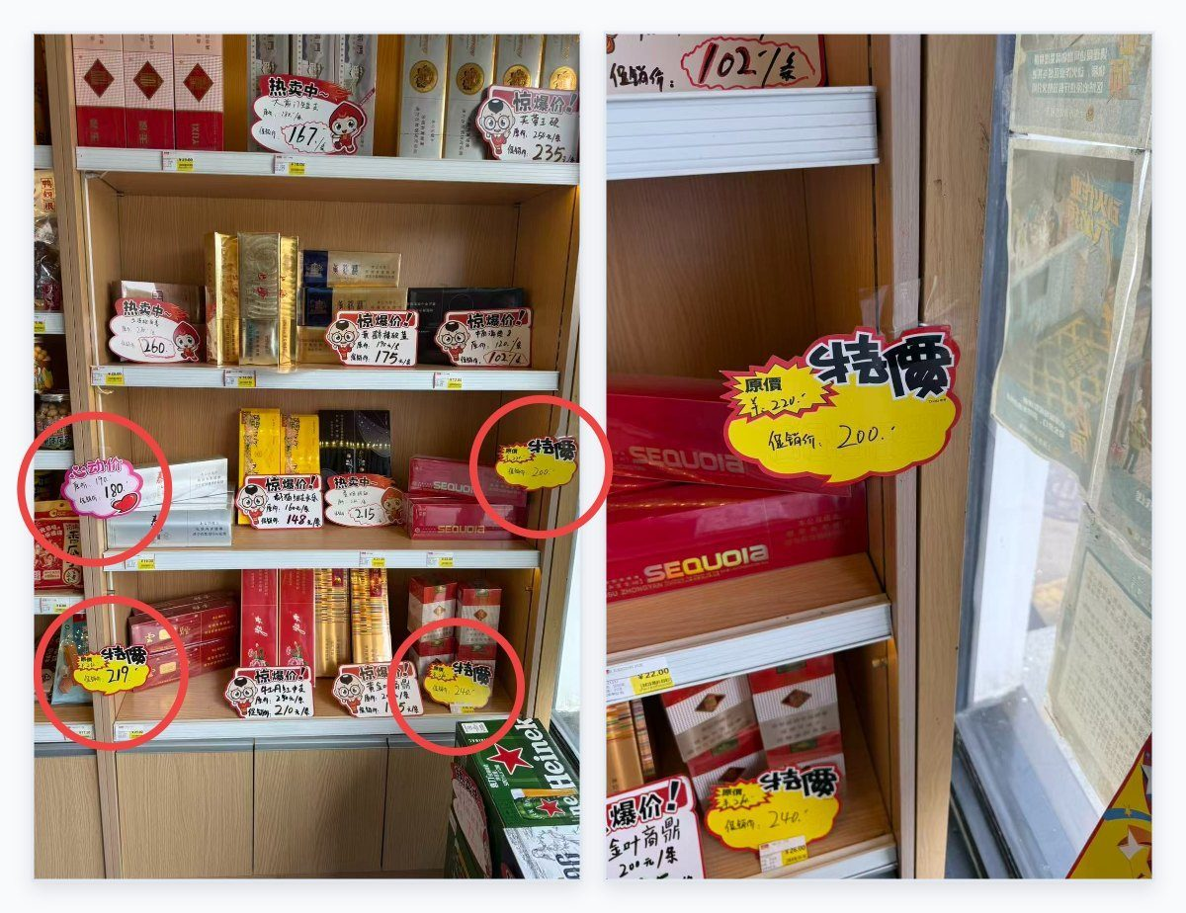
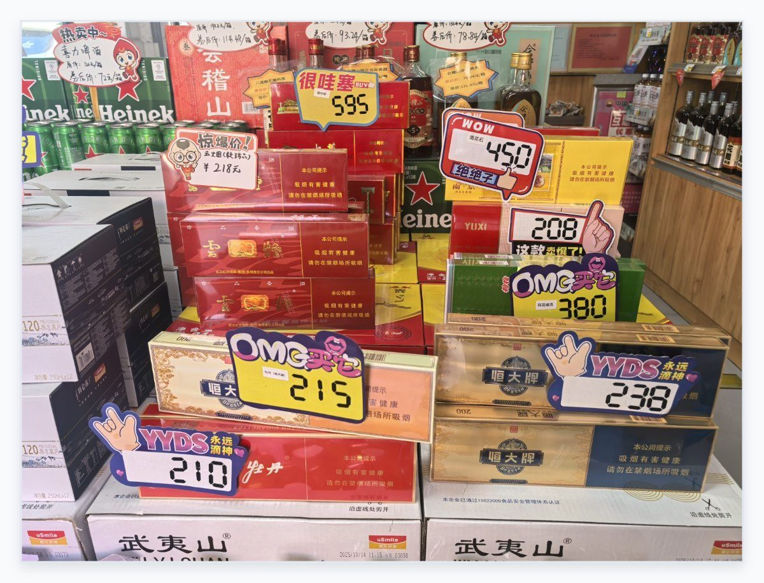
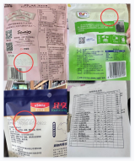
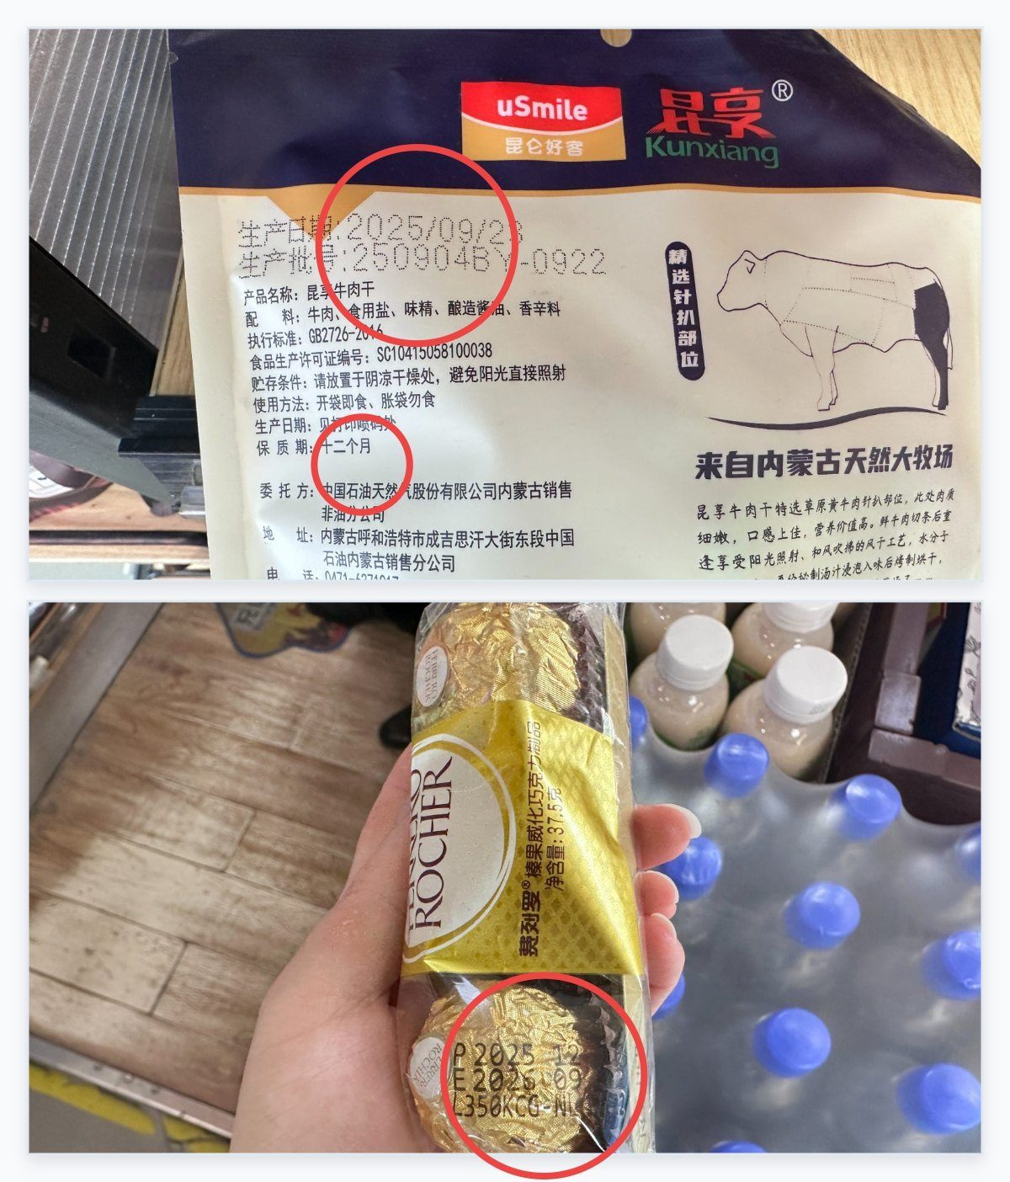
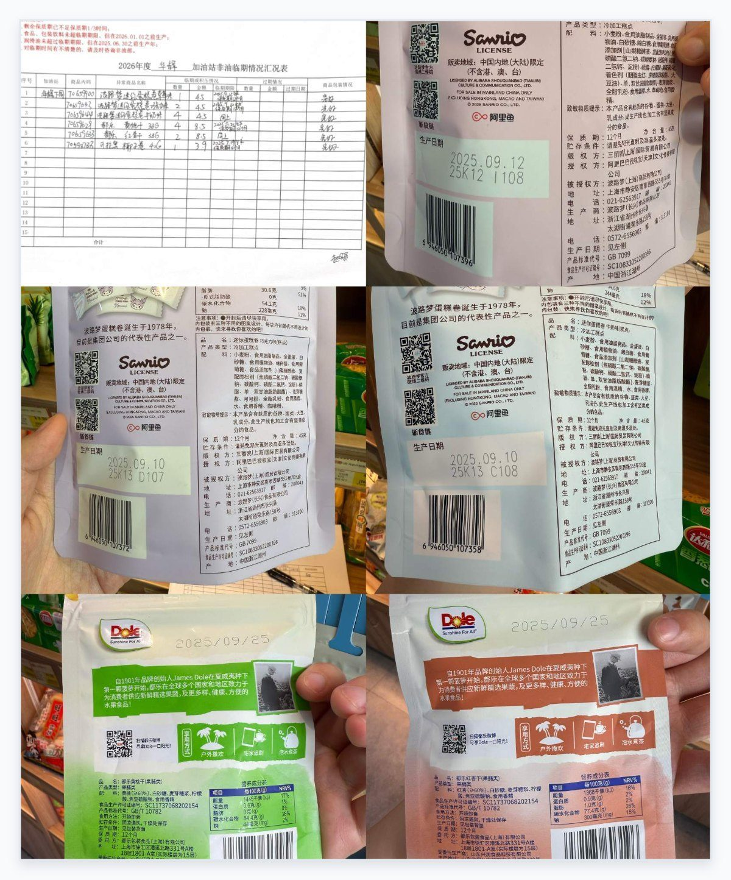
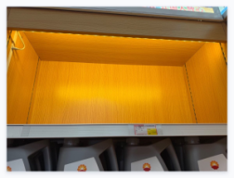
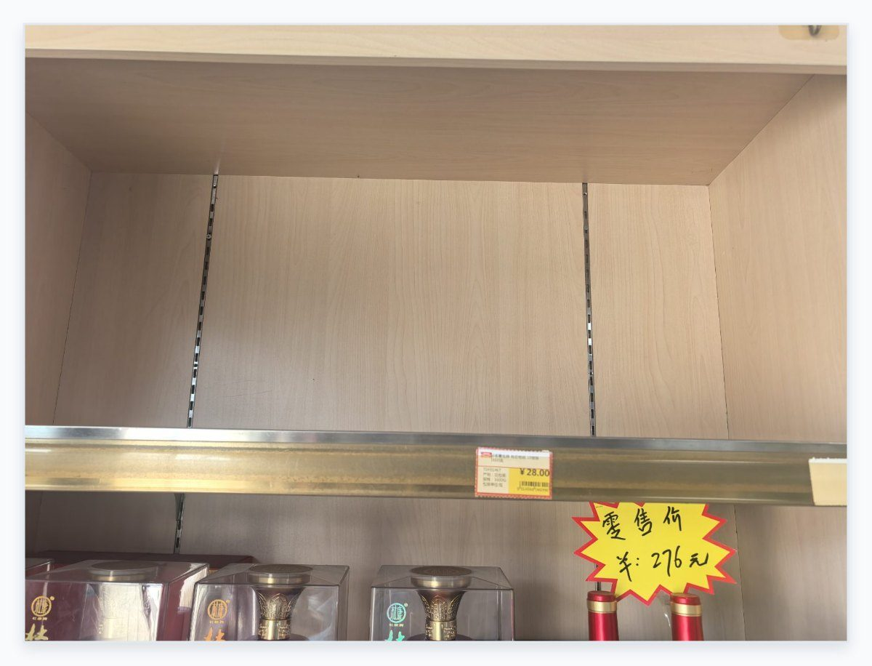
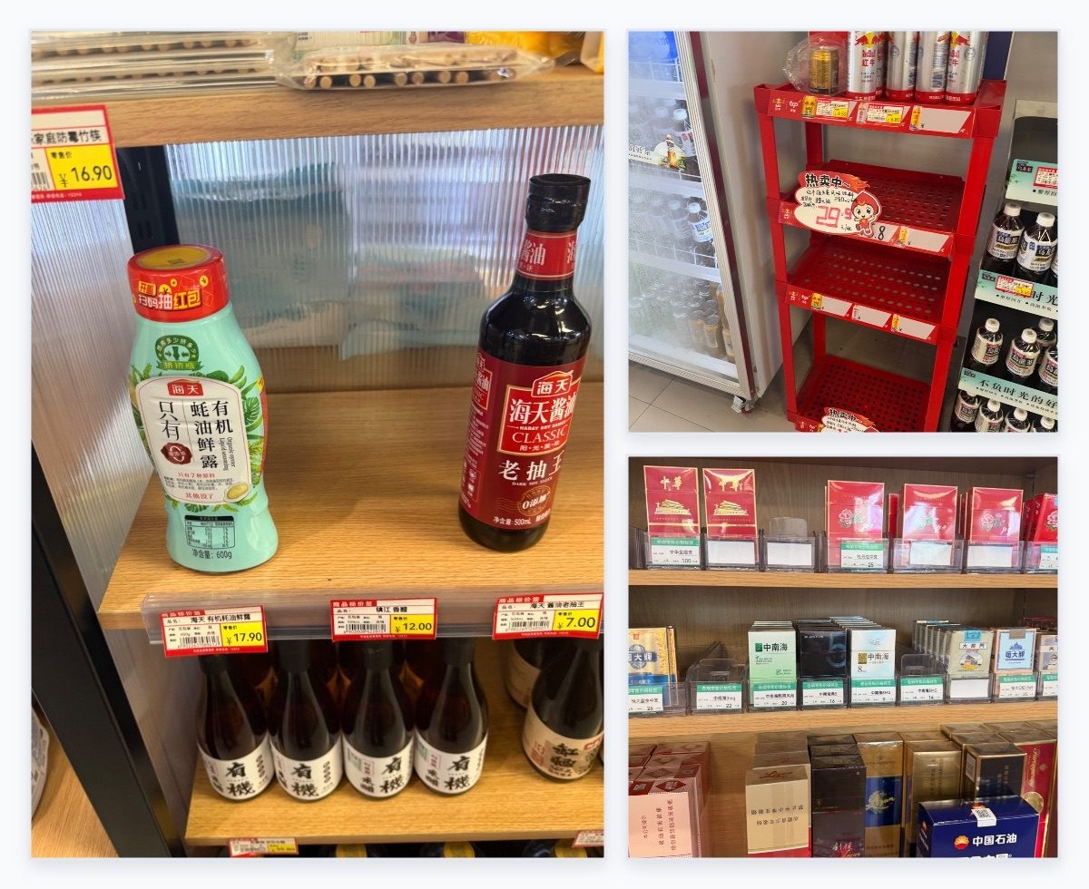
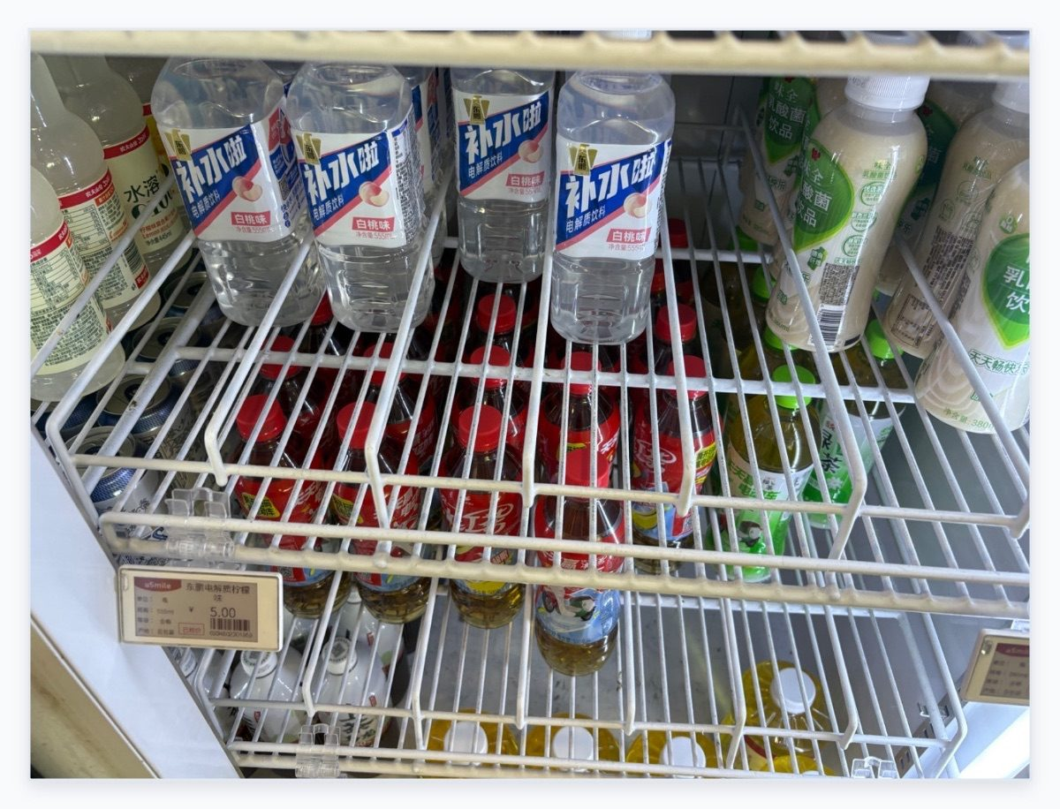
四、具体问题分析
4. 便利店卫生
高频特征 | 数量 | 典型表现
货架积灰 | 2 | 货架有灰尘
暂无问题照片
暂无问题照片
测试二站：货架有灰尘
未命名站点：暂无问题描述
共2项，占全部问题40.0%，典型问题如下：
暂无问题照片
暂无问题照片
·测试二站：货架有灰尘
未命名站点：暂无问题描述
未命名站点：暂无问题描述

Slide 26
05
检查结果分析
PART

Slide 27






五、检查结果分析
AI 生成
01 核心特征：问题聚焦与区域分化
问题集中化
区域差异化
风险同质化
问题主要集中在商品摆放。
不同站点存在差异。
价签问题重复出现。
02 核心根源：执行、意识与机制的三重缺失
流程执行
风险认知
监督机制
基础流程落地不足。
风险认知需提升。
监督复核仍需强化。

Slide 28
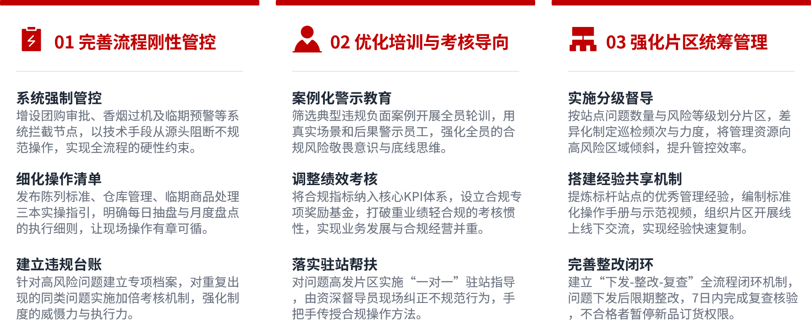
五、检查结果分析
AI 生成
01
固化流程
02
优化培训
03
闭环复核
固化基础检查流程。
开展案例化培训。
建立整改复核机制。

Slide 29

精细运营 品质非油

